Slide 1
サプライチェーン、中小企業が狙われる

Slide 2
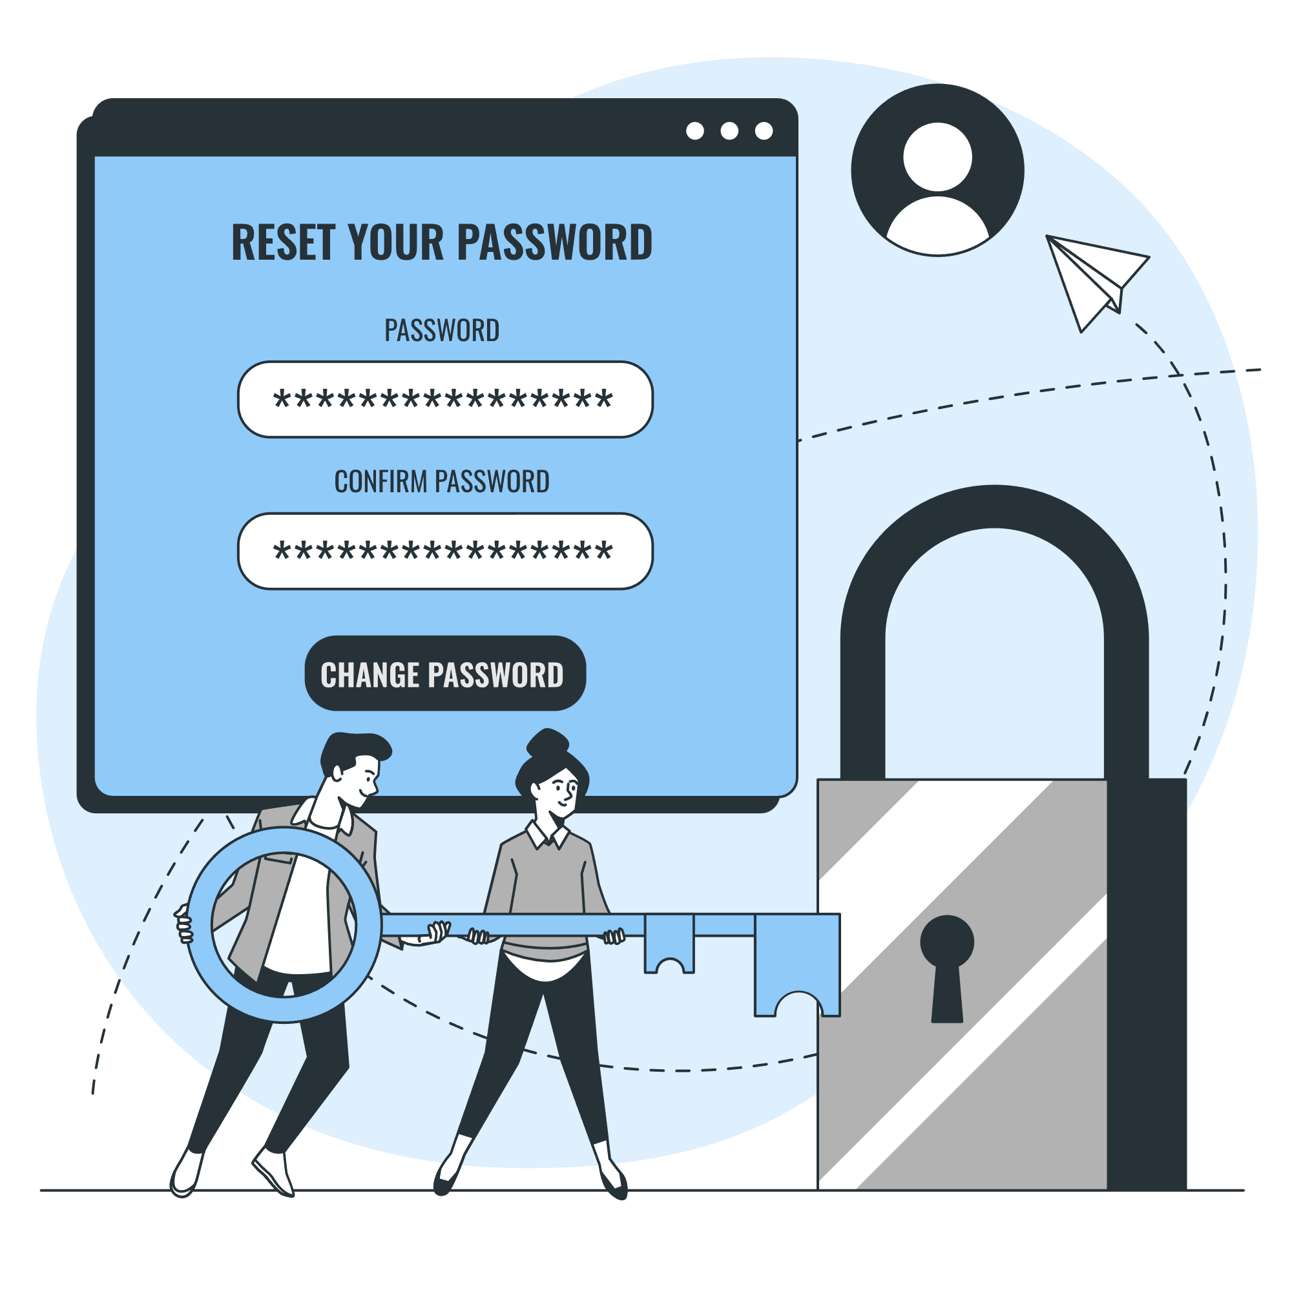
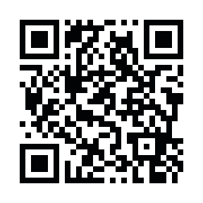
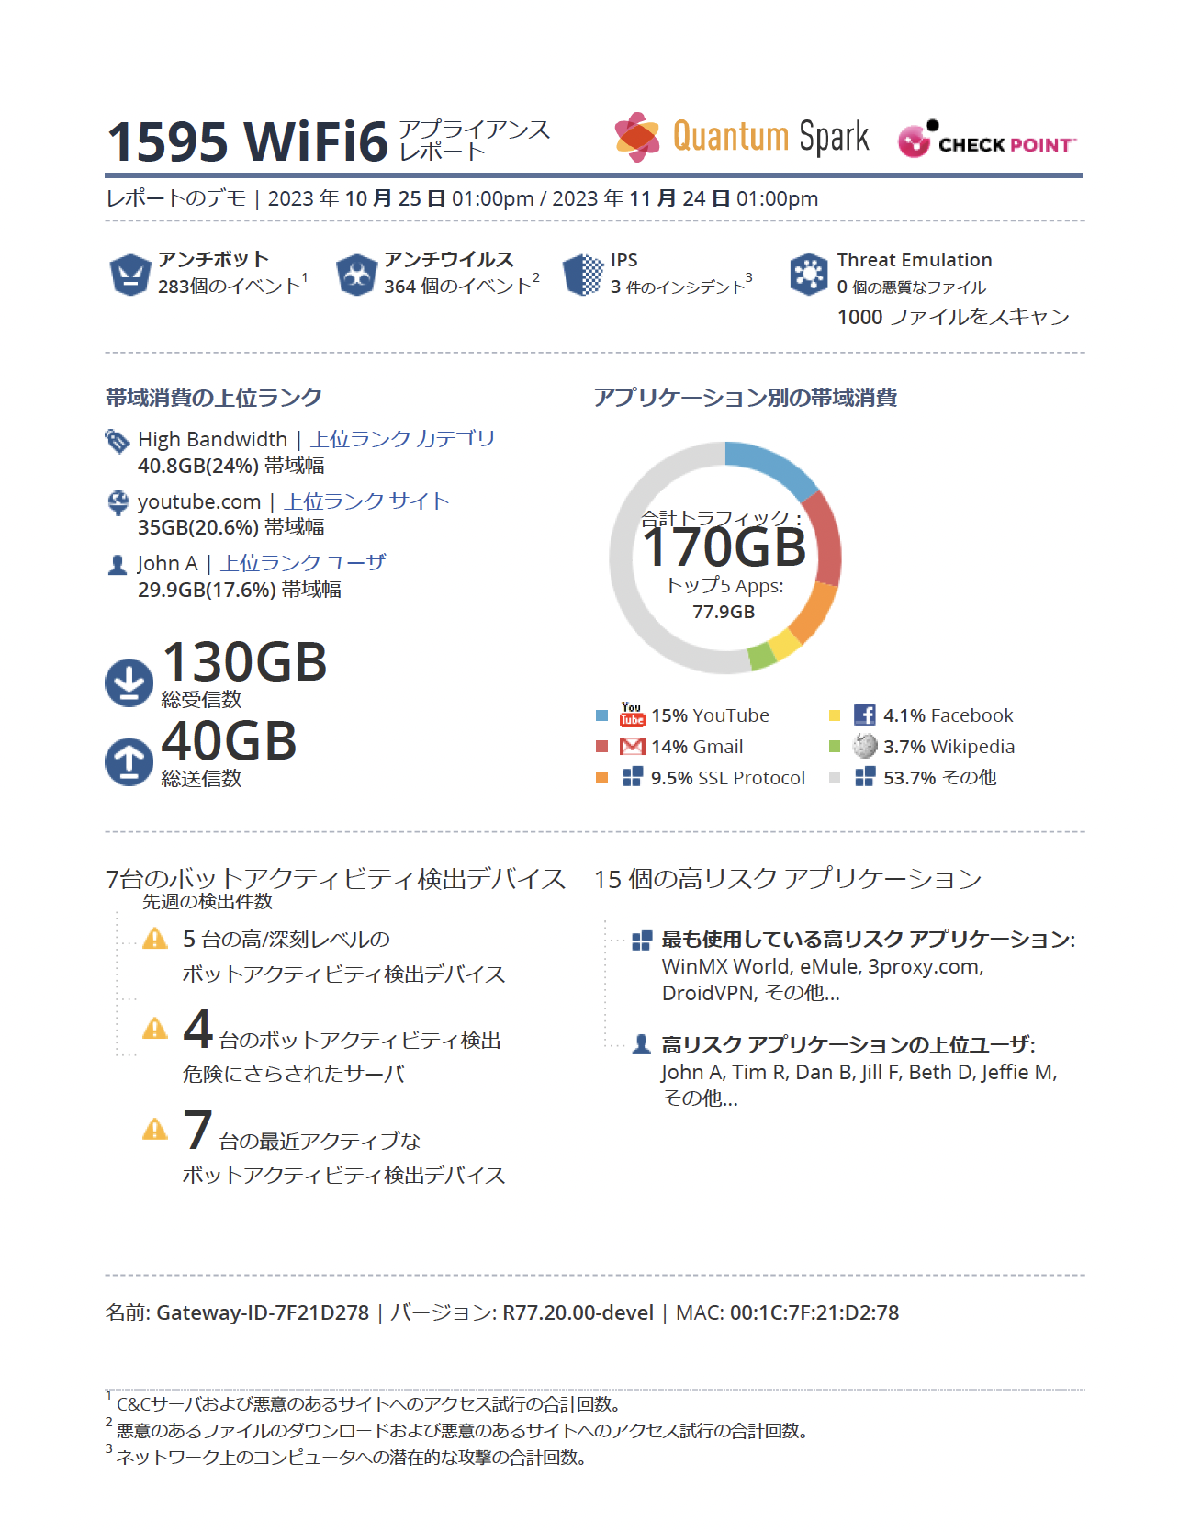
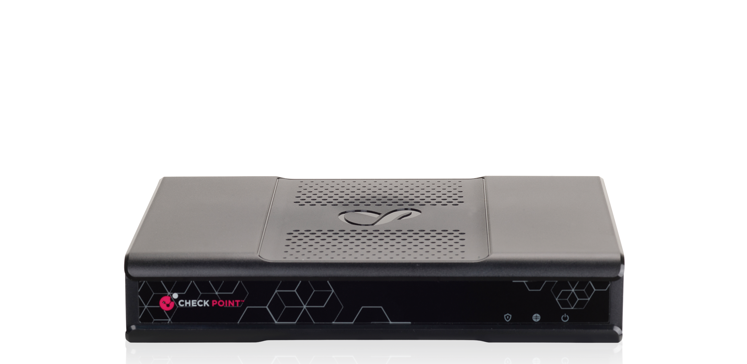
01
サプライチェーン攻撃の標的となりやすい企業の脆弱性
単純なパスワードの利用
パスワードの使い回し
多要素認証の未導入
セキュリティーパッチの未適用
取引先システムとの過剰な信頼関係
メールのセキュリティ 対策不備
サプライチェーンを利用したサイバー攻撃は 近年世界的に急増している脅威の一つであり 被害規模も年々拡大しています
詳しくは動画をCheck !! ▶︎
02
オフィス環境の見える化から始める、業務の最適化
マルウェア攻撃の可視化と
効果的な防御対策の実現
直感的に危険度を可視化し
迅速な対応が可能に！
業務における高頻度
アクセスサイトの可視化
セキュリティ対策の必要性に疑問を感じたり、『コンピューターウイルスは目に見えない』と思われたことはありませんか？
Check Point UTMは、企業の通信環境を可視化し、包括的なセキュリティ対策を実現します。
「なんとなくインターネットの速度が遅いと感じることはありませんか？また、その原因を特定したいと思ったことはありませんか？
レポートを活用することで、業務に不要な通信を可視化し、適切な対策として遮断や制限を実施することで、最適なネットワーク環境を実現できます。」
オフィスのお困りごとを、ぜひ私たちにご相談ください
・オフィス機器の統合メンテナンスサービス
・移転・拠点変更に伴うインフラ構築支援
・ITトラブル時の迅速なサポート保守サービス
お問い合せ
株式会社TESTEST
〒123-4567 東京都○○区・・・・・・
TEL 03-XXXX-XXXX（代表）
FAX 03-XXXX-XXXX
https://samplesample.com
ビジネス向けのOA機器、複合機・FAX、ビジネスフォン、パソコンなどの販売・メンテナンスに対応。さらに、ホームページ制作や通信機器工事も承ります。
ご相談はお気軽にお問い合わせください。

